Slide 1





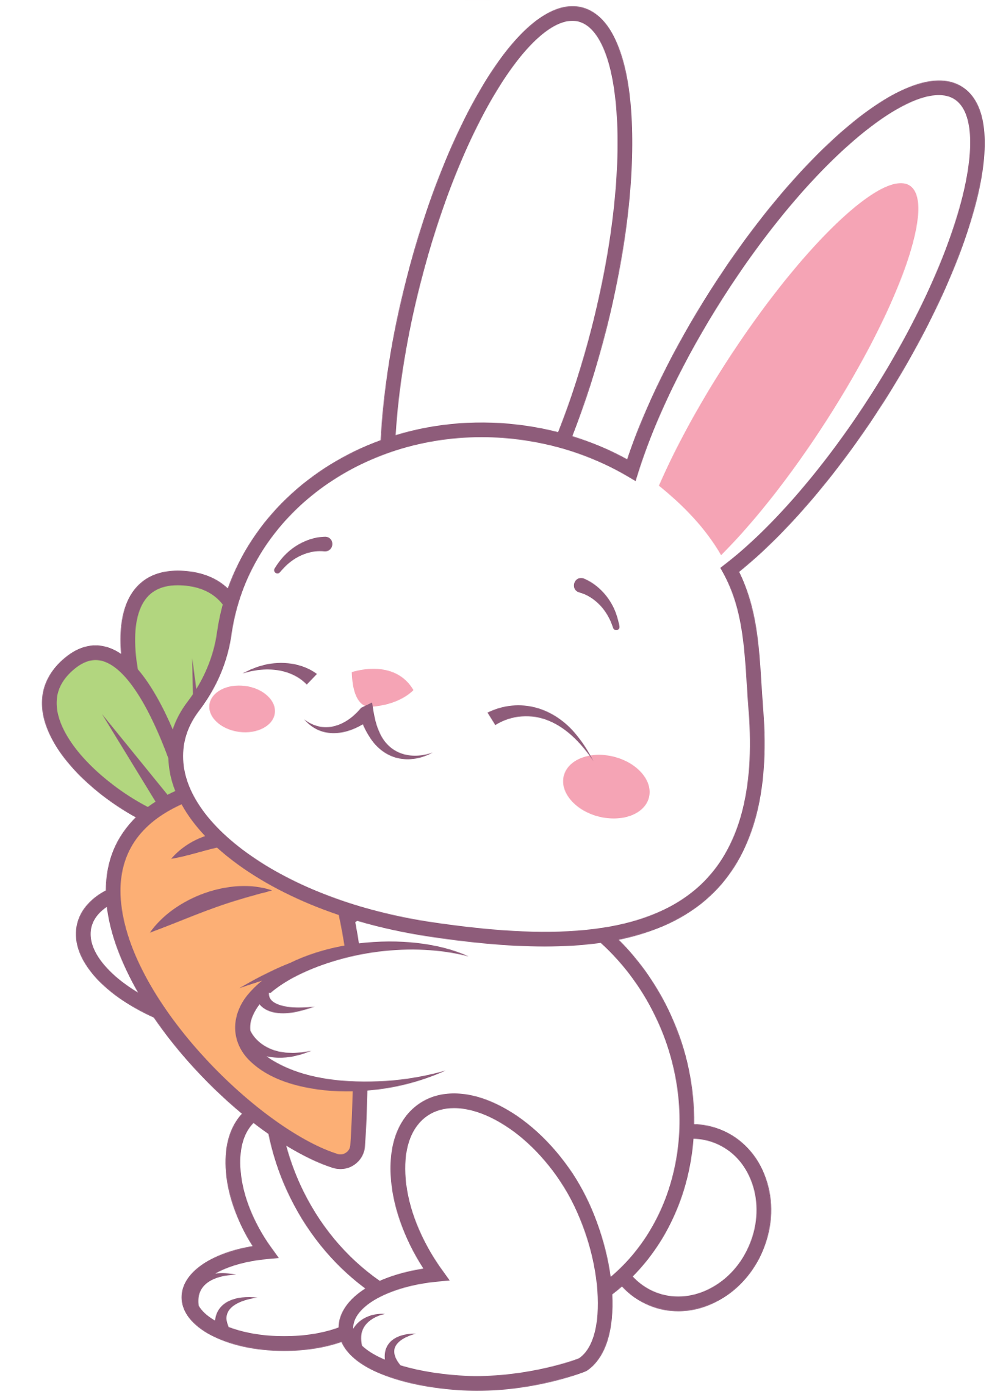




Trường mầm non Ban Mai Xanh
LÀM QUEN VĂN HỌC
Đề tài: Truyện: Thỏ con ăn gì?
Lứa tuổi: Lớp Nhà trẻ D2

Slide 2



1. Ổn định tổ chức:
- Cô và trẻ cùng chơi trò chơi: “Con Thỏ”.
- Cô dẫn dắt vào bài.

Slide 3
2. Phương pháp, hình thức tổ chức:
- Cô giới thiệu tên truyện.
- Cô kể diễn cảm lần 1 bằng lời.( Cô kết hợp cử chỉ,điệu bộ, nét mặt)

Slide 4
Vào một buổi sáng mùa xuân, Thỏ con đi lang thang trong rừng. Thỏ đi mãi, đi mãi mà chẳng tìm được cái gì để ăn .
Thỏ gặp Gà Trống đang mổ thóc.
-Gà Trống mời : « Bạn Thỏ ơi, tôi có nhiều thóc vàng, bạn hãy ăn cùng tôi ».
-Thỏ con nói : « Cảm ơn bạn, nhưng tôi không ăn được thóc vàng ».
-Thỏ lại đi tiếp. Trên đường đi , Thỏ gặp mèo đang ăn cá. Mèo vui vẻ mời Thỏ : « Thỏ ơi, mời bạn ăn cá cùng tôi ». Thỏ nói :
« Cảm ơn Mèo con nhé, tôi không ăn được cá đâu ».
Thỏ lại tiếp tục bước đi, những bước đi nặng nề vì mệt và đói. Mêt quá, Thỏ con ngồi nghĩ dưới gốc cây và bật khóc : Hu...hu...
Vừa lúc đó Dê con xách làn rau đi qua. Dê mời Thỏ con hai củ cà rốt. Thỏ con mừng rỡ cám ơn Dê con và chú ăn cà rốt một cách ngon lành.

Slide 5
+ Hỏi trẻ tên câu truyện.

Slide 6
- Cô kể lần 2 bằng tranh minh họa.

Slide 7


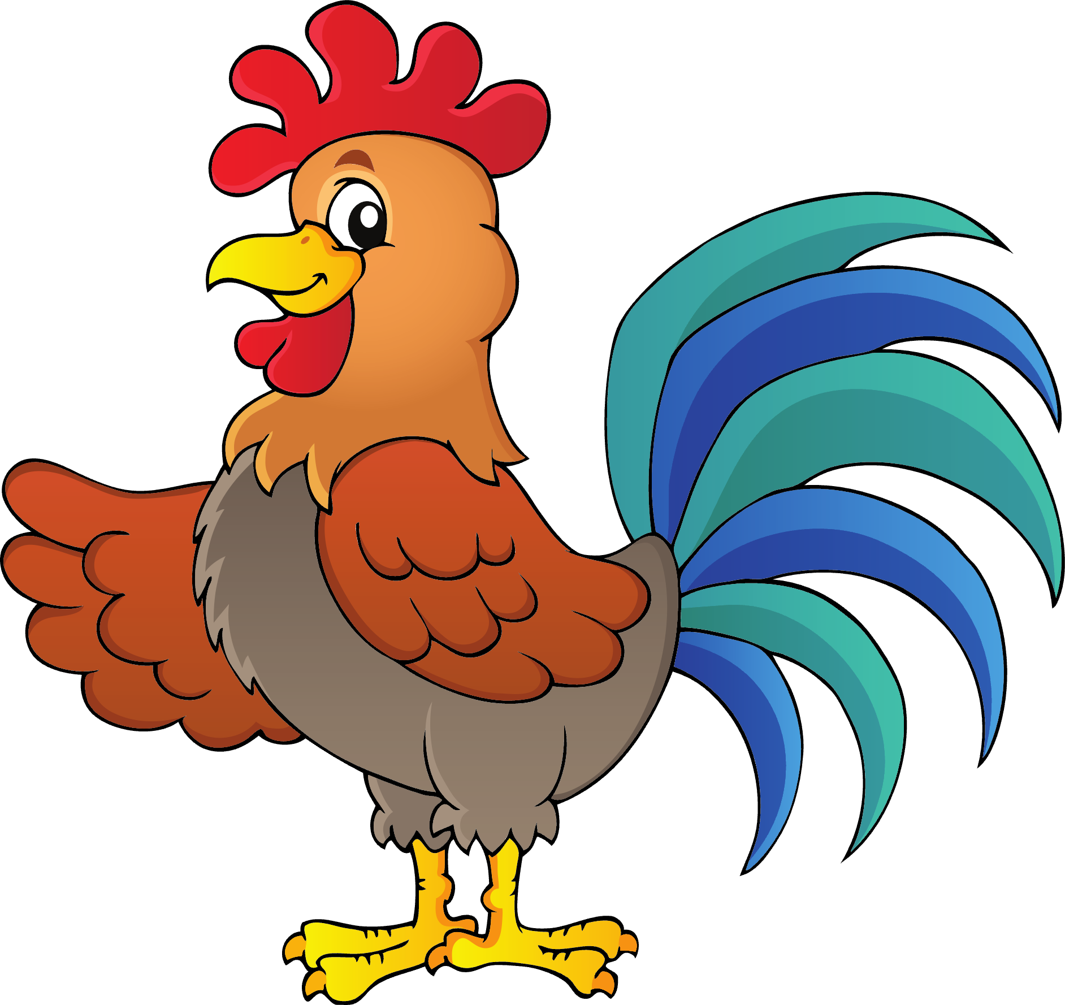
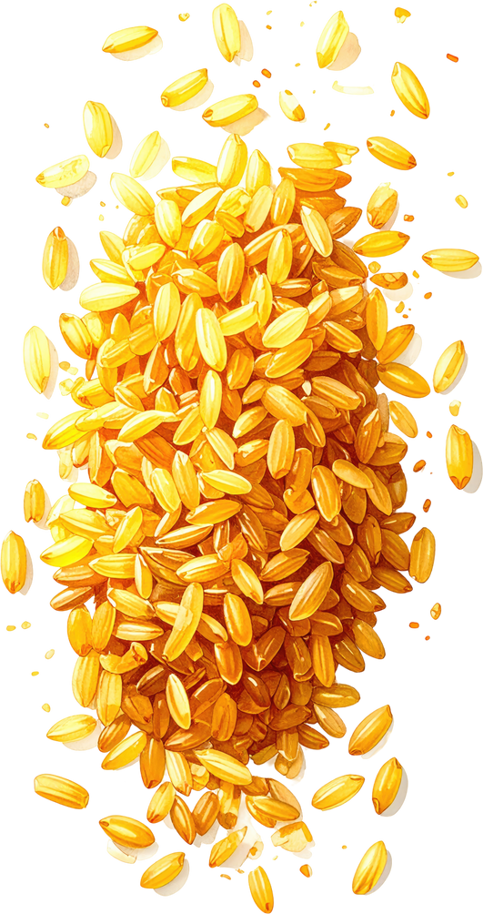
-Thỏ con nói : « Cảm ơn bạn, nhưng tôi không ăn được thóc vàng ».
-Gà Trống mời : « Bạn Thỏ ơi, tôi có nhiều thóc vàng, bạn hãy ăn cùng tôi ».
Vào một buổi sáng mùa xuân, Thỏ con đi lang thang trong rừng. Thỏ đi mãi, đi mãi mà chẳng tìm được cái gì để ăn .
Thỏ gặp Gà Trống đang mổ thóc.

Slide 8

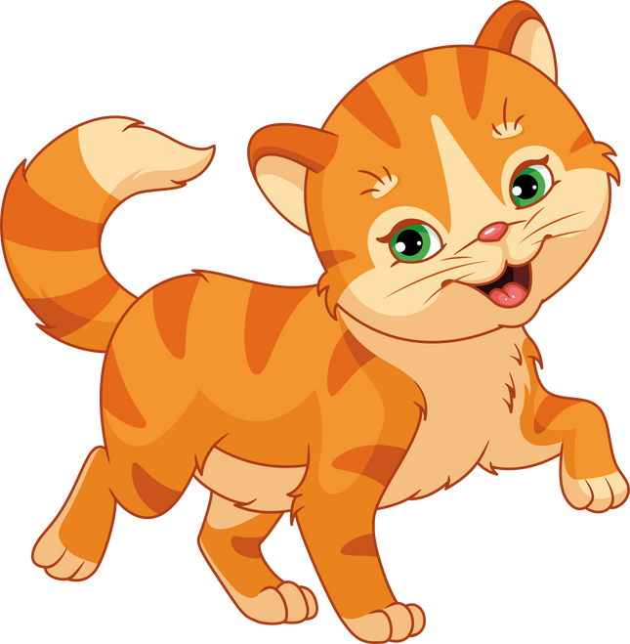


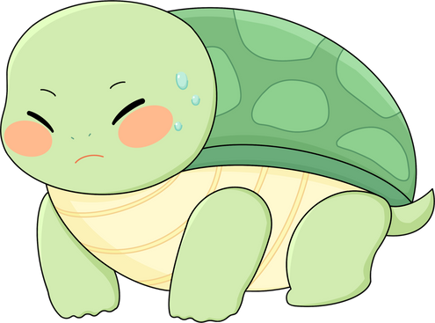
Thỏ nói :
« Cảm ơn Mèo con nhé, tôi không ăn được cá đâu ».
Mèo vui vẻ mời Thỏ : « Thỏ ơi, mời bạn ăn cá cùng tôi ». Thỏ nói :
-Thỏ lại đi tiếp. Trên đường đi , Thỏ gặp mèo đang ăn cá.

Slide 9

huhu
hỏ
Thỏ lại tiếp tục bước đi, những bước đi nặng nề vì mệt và đói.
Mêt quá, Thỏ con ngồi nghĩ dưới gốc cây và bật khóc

Slide 10
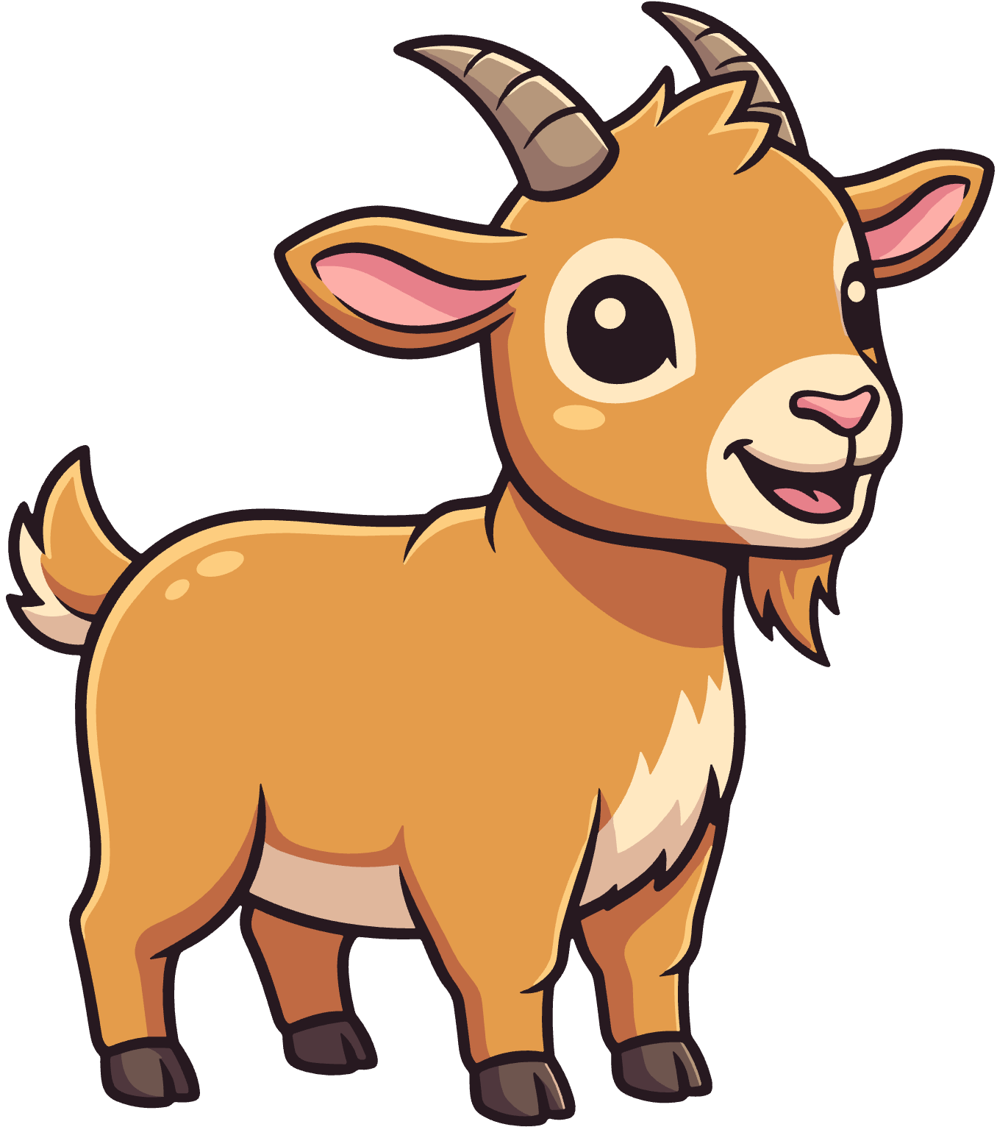
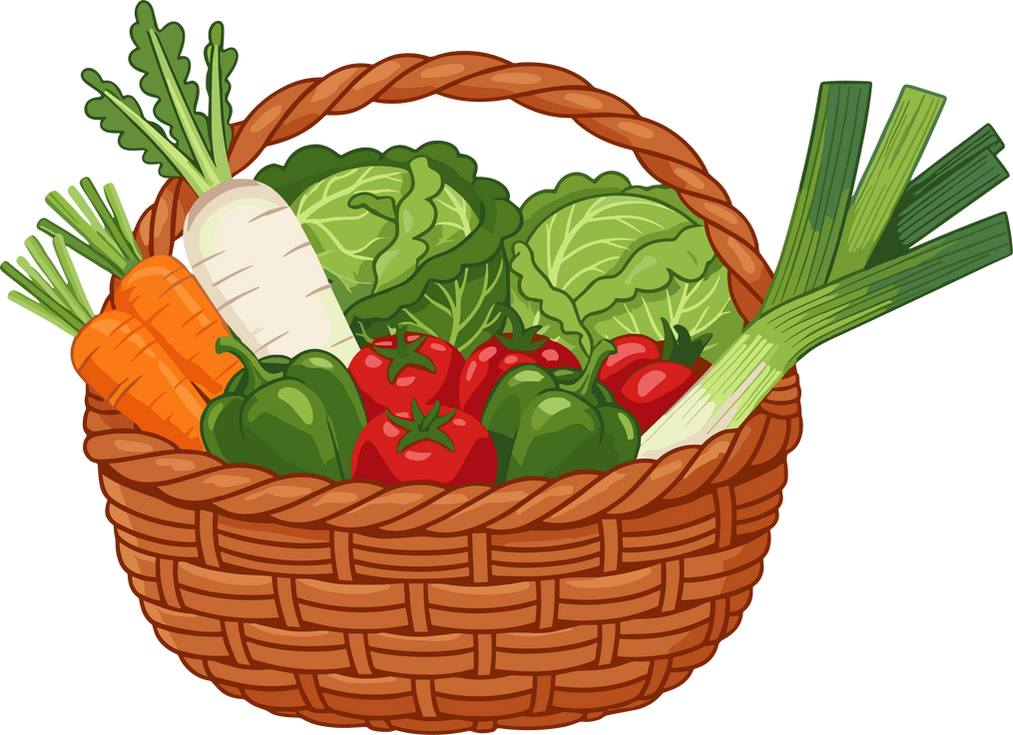

Cảm ơn Dê
Vừa lúc đó Dê con xách làn rau đi qua. Dê mời Thỏ con hai củ cà rốt. Thỏ con mừng rỡ cám ơn Dê con và chú ăn cà rốt một cách ngon lành.

Slide 11
+ Cô giảng nội dung câu truyện: Câu chuyện kể về chú thỏ đi chơi gặp các bạn, bạn nào cũng mời thỏ con ăn nhưng thỏ chỉ ăn được cà rốt thôi.

Slide 12
* Cô đàm thoại trích dẫn:
- Trong chuyện có những nhân vật nào?( Thỏ, Gà trống,mèo,dê...)
- Thỏ con đi chơi ở đâu?(Trong rừng)
- Thỏ con đã gặp ai? Gà Trống đã mời thỏ con ăn gì? Thỏ con có ăn được không?
- Sau đó Thỏ con gặp ai? Mèo đã mời thỏ con ăn gì? Thỏ con có ăn được không?
- Cuối cùng Thỏ con gặp ai? Dê đã mời Thỏ con ăn gì? Thỏ đã nói với Dê như thế nào?

Slide 13
- Cô kể lần 3 (Cho trẻ đi xem bộ phim hoạt hình )
=> GD trẻ luôn biết chia sẻ với mọi người và biết cảm ơn khi được người khác giúp đỡ.

Slide 14
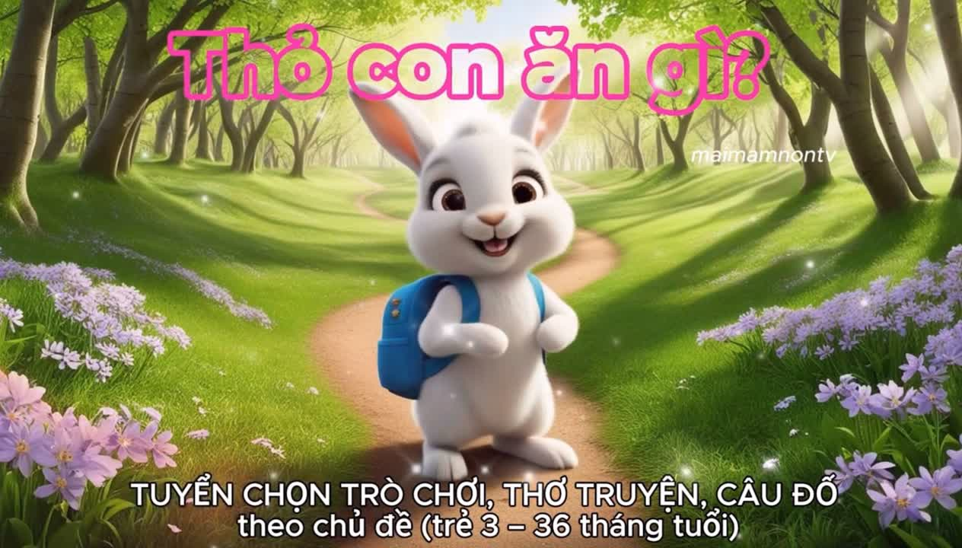

Slide 15
Kết thúc

